Slide 1
VEHBE ZÜHAYLÎ · FIKIH USULÜ · S. 22-35
KUR'ÂN-I KERÎM
Birinci Delil — Ders Sunumu
BÖLÜM 1
TARİF & ÖZELLİKLER
BÖLÜM 2
HÜCCET OLUŞU & İ'CÂZ
BÖLÜM 3
KUR'ÂN'IN HÜKÜMLERİ
BÖLÜM 4
ÂYETLERİN DELÂLETİ & ÜSLÛP

Slide 2
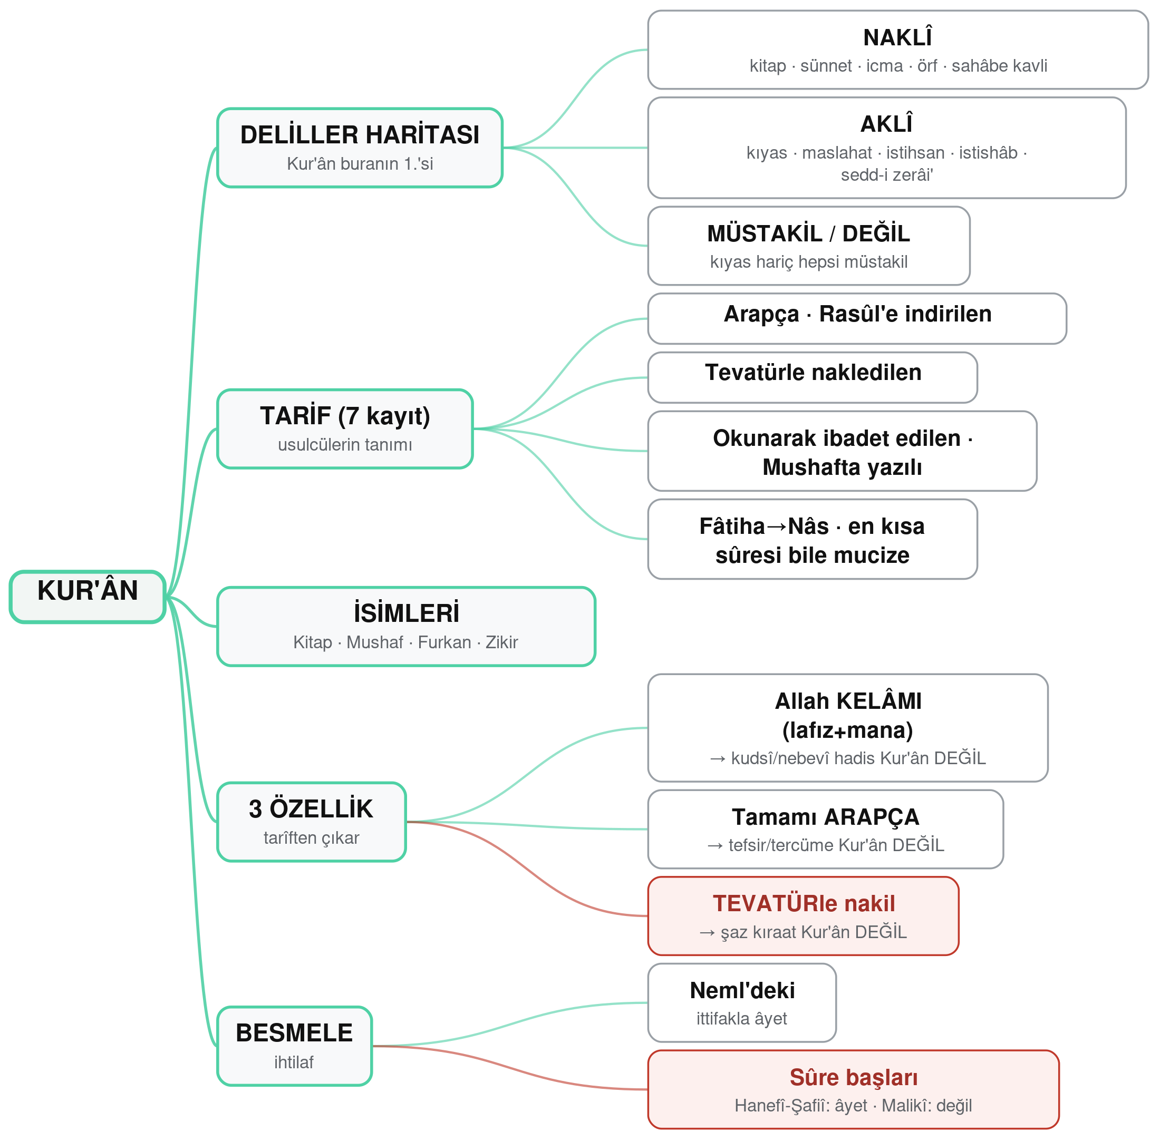
BÖLÜM 1
TARİF & ÖZELLİKLER
EZBER KODU
KELÂM · ARAPÇA · TEVATÜR
Kur'ân = lafzı ve manasıyla, tevatürle gelen, Arapça Allah kelâmı.
Kaynak: Vehbe Zühaylî, Fıkıh Usulü s. 22-35

Slide 3
BÖLÜM 1
TARİF & ÖZELLİKLER — Anahtar Kavramlar
DELİLLER — genel taksim Naklî 6 · Aklî 5 · her biri diğerine muhtaç
KUR'ÂN — sözlük & terim 7 kayıt: Arapça · Rasûl'e inen · tevatür · ibadet · Mushaf · Fâtiha-Nâs · mucize
ÖZELLİK 1 — Allah kelâmı Kudsî hadis: mana Allah'tan, lafız Rasûl'den
ÖZELLİK 2 — Tamamı Arapça Tefsir ≠ Kur'ân · Tercüme ≠ Kur'ân
ÖZELLİK 3 — Tevatürle nakil Tevatür → kat'î bilgi · şaz kıraat Kur'ân değil
BESMELE meselesi Neml: ittifak · sûre başı: Hanefî-Şafiî âyet / Malikî değil

Slide 4
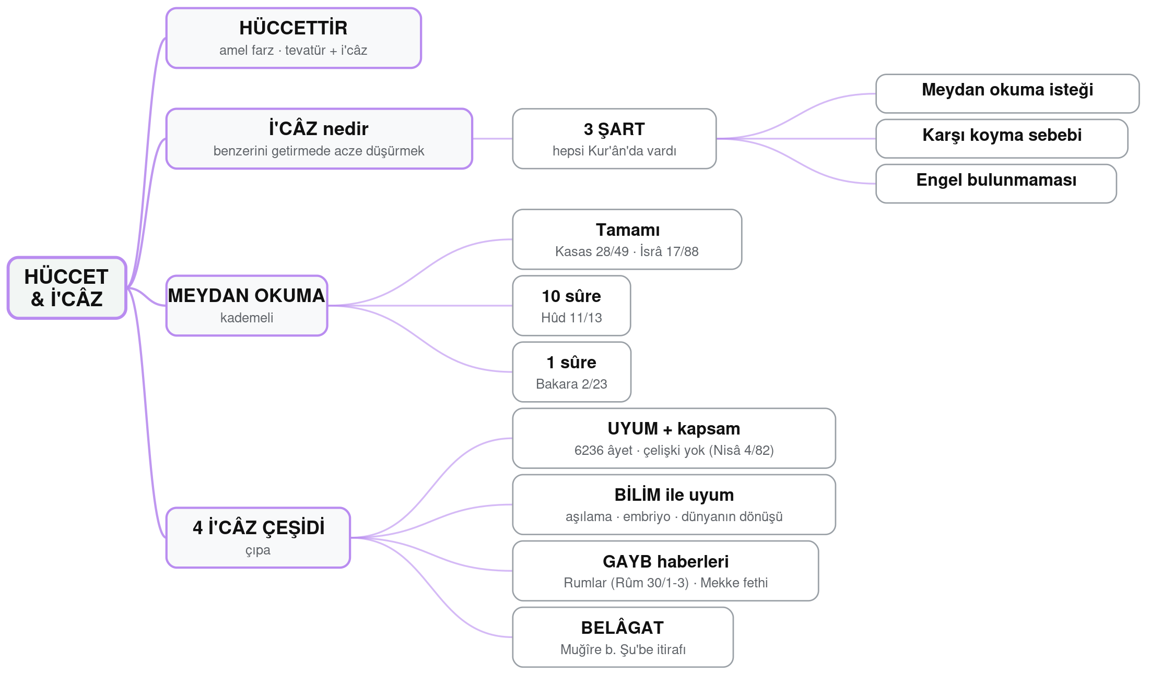
BÖLÜM 2
HÜCCET OLUŞU & İ'CÂZ
EZBER KODU
UYUM · BİLİM · GAYB · BELÂGAT
Kur'ân hüccettir; kesin delili İ'CÂZ — bir benzerini getirmede acze düşürmesi.
Kaynak: Vehbe Zühaylî, Fıkıh Usulü s. 22-35

Slide 5
BÖLÜM 2
HÜCCET OLUŞU & İ'CÂZ — Anahtar Kavramlar
HÜCCET OLUŞU Tevatür (sübût) + i'câz (kelâmullah oluşu)
İ'CÂZ 2 — Bilimle uyum Aşılama · embriyo · dünyanın dönüşü/şekli
İ'CÂZ — tanım 3 şartla gerçekleşir
İ'CÂZ 3 — Gayb haberleri Rumlar · Mekke fethi · geçmiş kavimler
MEYDAN OKUMA — kademeli Tamamı → 10 sûre → 1 sûre (acze düştükçe indi)
İ'CÂZ 4 — Yüksek belâgat Delil: düşmanların itirafı
İ'CÂZ 1 — Uyum & kapsam Çelişki yok — Nisâ 4/82

Slide 6
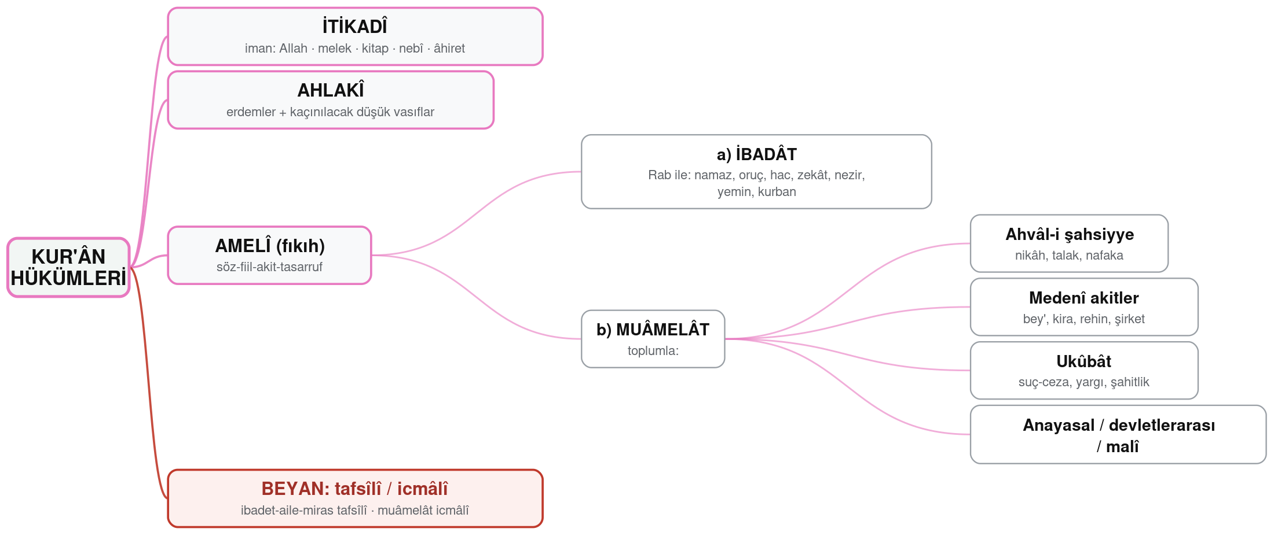
BÖLÜM 3
KUR'ÂN'IN HÜKÜMLERİ
EZBER KODU
İTİKAD · AHLAK · AMEL
Kur'ân hükümleri 3 grup: itikad · ahlak · amel (fıkıh).
Kaynak: Vehbe Zühaylî, Fıkıh Usulü s. 22-35

Slide 7
BÖLÜM 3
KUR'ÂN'IN HÜKÜMLERİ — Anahtar Kavramlar
HÜKÜMLER — 3 grup İtikad · Ahlak · Amel(=fıkıh)
AMELÎ HÜKÜMLER — 2 çeşit İbadât = Rab ile · Muâmelât = toplumla
BEYAN — tafsîlî / icmâlî Tafsîlî: taabbudî · İcmâlî: içtihada açık

Slide 8
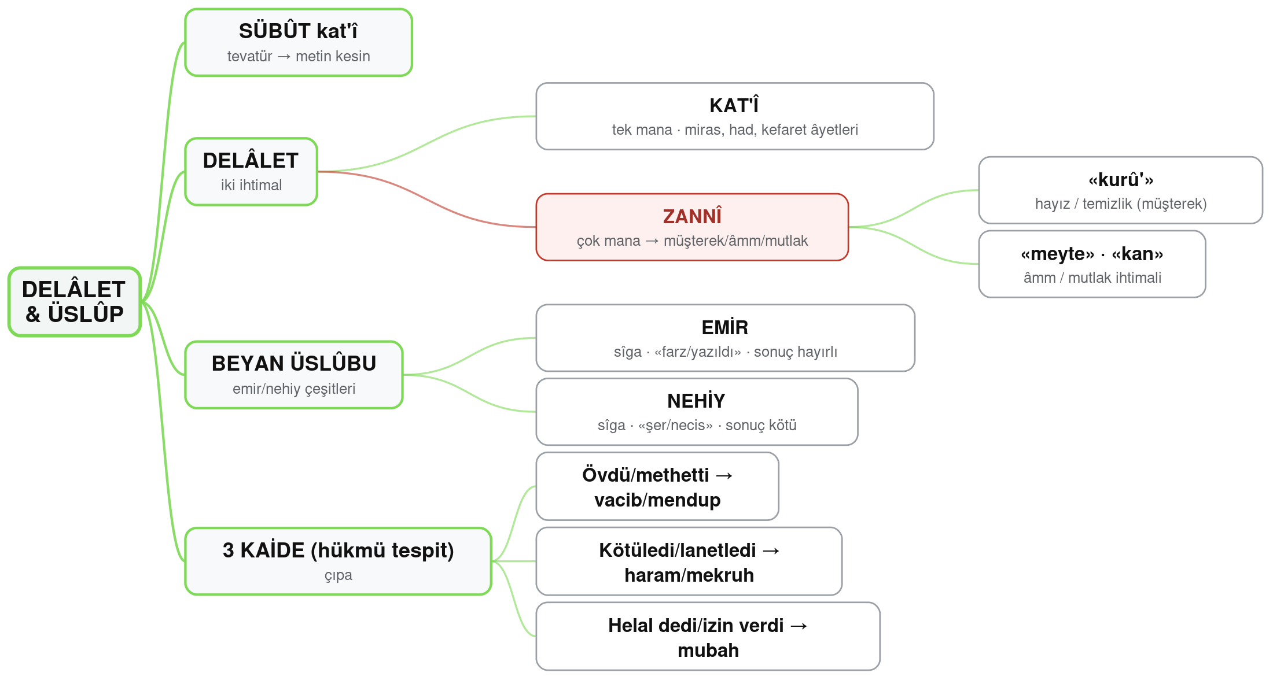
BÖLÜM 4
ÂYETLERİN DELÂLETİ & ÜSLÛP
EZBER KODU
SÜBÛT kat'î · DELÂLET kat'î/zannî
Kur'ân'ın SÜBÛTU kat'î; DELÂLETİ ise kat'î veya zannî olabilir.
Kaynak: Vehbe Zühaylî, Fıkıh Usulü s. 22-35

Slide 9
BÖLÜM 4
ÂYETLERİN DELÂLETİ & ÜSLÛP — Anahtar Kavramlar
SÜBÛT ve DELÂLET Sübût HEP kat'î · Delâlet kat'î VEYA zannî
DELÂLET-İ KAT'Î Miras · had (ceza) · kefaret âyetleri
DELÂLET-İ ZANNÎ müşterek · âmm · mutlak lafızlar
BEYAN ÜSLÛBU EMİR (yap) / NEHİY (yapma) — farklı yollarla
3 KAİDE — fiilin hükmünü tespit Övgü → vacib/mendup · Yergi → haram/mekruh · İzin → mubah

Slide 10
ÖZET — Tüm Bölüm
KUR'ÂN-I KERÎM · s. 22-35
Kur'ân nedir? — Tevatürle gelen, Arapça, mûciz Allah kelâmı
Çelişkisizlik âyeti — Nisâ 4/82
3 özellik — KELÂM · ARAPÇA · TEVATÜR
Belâgat delili — Muğîre b. Şu'be itirafı
Kur'ân değil olanlar — Kudsî hadis · tercüme · şaz kıraat
Hükümler 3 grup — İTİKAD · AHLAK · AMEL
Besmele — Neml ittifak · sûre başı: Hanefî-Şafiî âyet / Malikî değil
Amelî = fıkıh — İbadât (Rab) + Muâmelât (toplum)
Hüccet delili — İ'CÂZ (acze düşürme)
Beyan — Tafsîlî (taabbudî) / İcmâlî (içtihad)
İ'câz 3 şartı — İstek · sebep · engel yokluğu
Sübût / Delâlet — Sübût kat'î · Delâlet kat'î/zannî
Meydan okuma — Tamamı → 10 sûre → 1 sûre
Zannî lafız — müşterek (kurû') · âmm · mutlak
İ'câz 4 çeşidi — UYUM · BİLİM · GAYB · BELÂGAT
3 hüküm kaidesi — Övgü→vacib · Yergi→haram · İzin→mubah

